Slide 1






机器学习概论
冯建周

Slide 2




目录
01
课程要求
05
机器学习的一般流程
目 录
02
机器学习的定义
06
机器学习的学习方式
CONTENTS
03
机器学习的发展历程
07
机器学习的评价指标
04
机器学习的应用领域

Slide 3
目录
01
课程要求
05
机器学习的一般流程
02
机器学习的定义
06
机器学习的学习方式
03
机器学习的发展历程
07
机器学习的评价指标
04
机器学习的应用领域

Slide 4
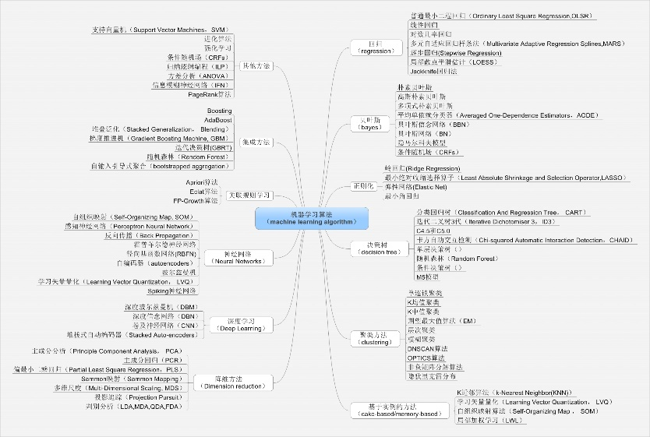

课程要求
1
掌握机器学习的常见算法理论
2
具备相关算法的实践编程能力
3
对前沿理论和应用有一定的了解
4
能够将所学知识和技能应用于实践

Slide 5
目录
01
课程要求
05
机器学习的一般流程
02
机器学习的定义
06
机器学习的学习方式
03
机器学习的发展历程
07
机器学习的评价指标
04
机器学习的应用领域

Slide 6

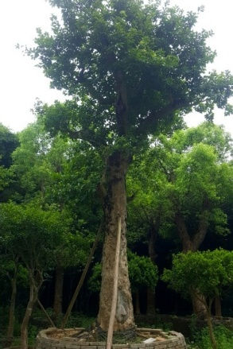


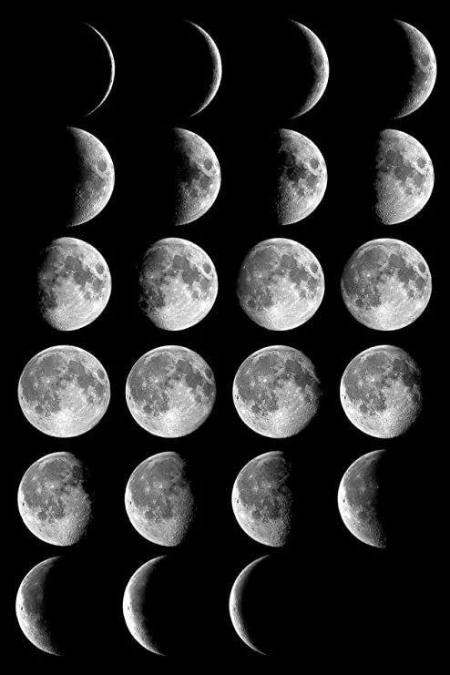

机器学习的定义
人类的学习
如何从完全 “无知” 到掌握知识？
语言/颜色/形状等特征统计
机器学习：
一种实现人工智能的方法。机器学习使用大量的数据来“训练”，通过各种算法从数据中学习如何完成任务。机器学习直接来源于早期的人工智能领域，传统的算法包括分类、聚类、回归等等。

Slide 7
机器学习的定义
机器学习与人工智能、深度学习的区别？
人工智能（Artificial intelligence）简称AI。人工智能是计算机科学的一个分支，也可以独立作为一个学科，它企图了解智能的本质，并生产出一种新的能以人类智能相似的方式做出反应的智能机器，是研究、开发用于模拟、延伸和扩展人的智能的理论、方法、技术及应用系统的一门新的科学。人工智能目前分为弱人工智能和强人工智能和超人工智能。我们正在从弱人工智能迈向强人工智能阶段。
弱人工智能（Artificial Narrow Intelligence /ANI),只专注于完成某个特定的任务，例如语音识别、图象识别和翻译等，是擅长于单个方面的人工智能。由于弱人工智能智能处理较为单一的问题，且发展程度并没有达到模拟人脑思维的程度，所以弱人工智能仍然属于“工具”的范畴，与传统的“产品”在本质上并无区别
弱人工智能
人工智能
强人工智能
强人工智能（Artificial General lnteligence /AGI),属于人类级别的人工智能，在各方面都能和人类比肩，它能够进行思考、计划、解决问题、抽象思维、理解复杂理念、快速学习和从经验中学习等操作，并且和人类一样得心应手。
超人工智能（Artificial Super Intelligence/ASI），在几乎所有领域都比最聪明的人类大脑都聪明许多，包括科学创新、通识和社交技能。在超人工智能阶段，人工智能已经跨过“奇点”，其计算和思维能力已经远超人脑。此时的人工智能已经不是人类可以理解和想象。人工智能将打破人脑受到的维度限制，其所观察和思考的内容，人脑已经无法理解，人工智能将形成一个新的社会。
超人工智能

Slide 8
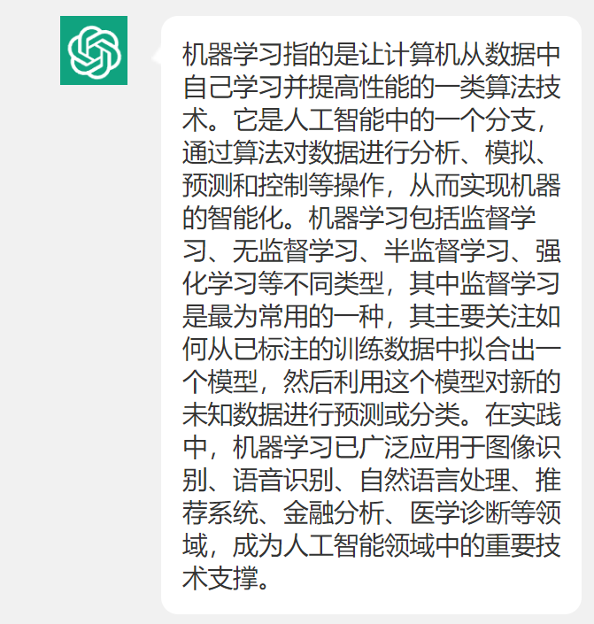
机器学习的定义
机器学习与人工智能、深度学习的区别？
深度学习属于机器学习的子类。它的灵感来源于人类大脑的工作方式，是利用深度神经网络来解决特征表达的一种学习过程。深度神经网络本身并非是一个全新的概念，可理解为包含多个隐含层的神经网络结构。其目的在于建立、模拟人脑进行分析学习的神经网络，模仿人脑的机制来解释数据，如文本、图像、声音。

Slide 9
目录
01
课程要求
05
机器学习的一般流程
02
机器学习的定义
06
机器学习的学习方式
03
机器学习的发展历程
07
机器学习的评价指标
04
机器学习的应用领域

Slide 10



人工智能（机器学习）的发展历程
推理期（20世纪50-70年代初）
认为只要给机器赋予逻辑推理能力，机器就能具有智能
A. Newell 和 H. Simon 的“逻辑理论家”、“通用问题求解”程序，获得了1975年图灵奖
知识期（20世纪70年代中期）
认为要使机器具有智能，就必须设法使机器拥有知识
E.A. Feigenbaum 作为“知识工程”之父在 1994 年获得了图灵奖
学科形成（20世纪80年代）
20 世纪 80 年代是机器学习成为一个独立学科领域并开始快速发展、各种机器学习技术百花齐放
1980 年美国卡内基梅隆大学举行第一届机器学习研讨会
1990 年《机器学习:风范与方法》出版
繁荣期（20世纪80年代-至今）
20 世纪 90 年代后，统计学习方法占主导，代表为SVM
2006 至今，大数据分析的需求，神经网络又被重视，成为深度学习理论的基础

Slide 11
目录
01
课程要求
05
机器学习的一般流程
02
机器学习的定义
06
机器学习的学习方式
03
机器学习的发展历程
07
机器学习的评价指标
04
机器学习的应用领域

Slide 12
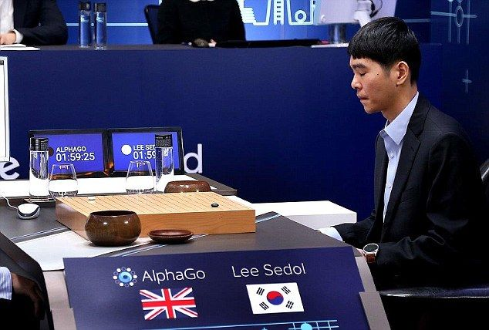
机器学习的应用领域
AlphaGo-击败人类最强围棋大师
2016年3月，阿尔法围棋与围棋世界冠军、职业九段棋手李世石进行围棋人机大战，以4比1的总比分获胜。
2016年末2017年初，该程序在中国棋类网站上以“大师”（Master）为注册账号与中日韩数十位围棋高手进行快棋对决，连续60局无一败绩。
2017年5月，在中国乌镇围棋峰会上，它与排名世界第一的世界围棋冠军柯洁对战，以3比0的总比分获胜。
2017年5月27日，在柯洁与阿尔法围棋的人机大战之后，阿尔法围棋团队宣布阿尔法围棋将不再参加围棋比赛。
AlphaGo使用蒙特卡罗树搜索与两个深度神经网络相结合的方法，其中一个是以估值网络来评估大量的选点，而以走棋网络来选择落子。

Slide 13

机器学习的应用领域
百度无人驾驶亮相2018春晚

Slide 14
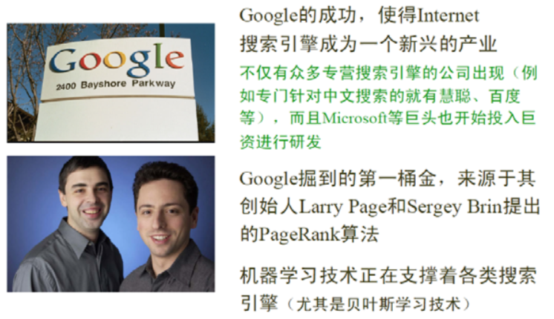
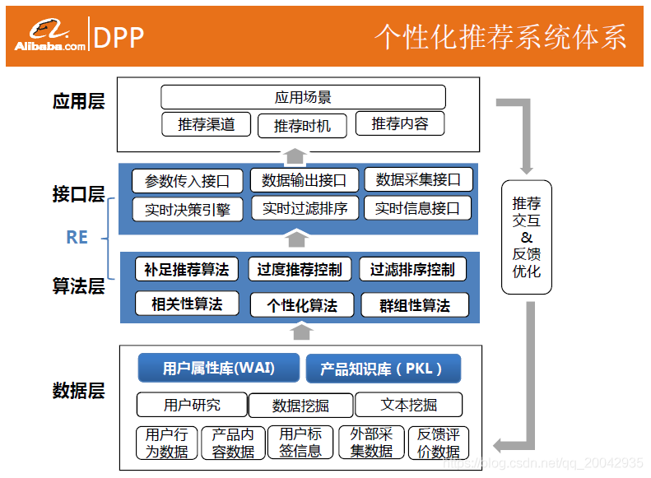
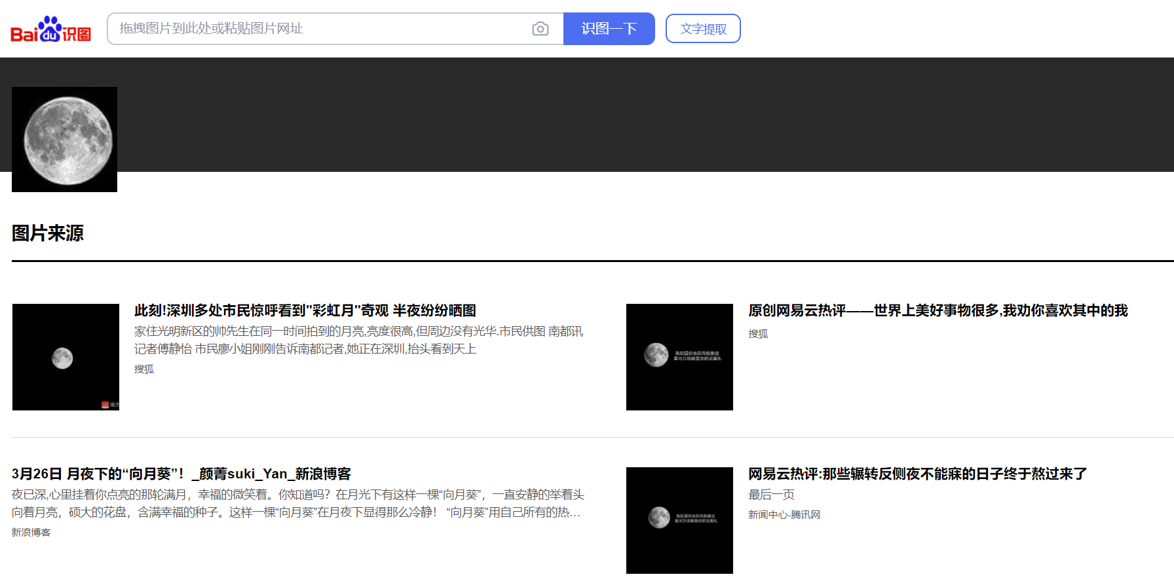
机器学习的应用领域
机器学习已无处不在
搜素引擎：网页、图片、视频、新闻、学术、地图
信息推荐：新闻、商品、游戏、书籍
机器视觉：人脸识别、行为检测
用户分析：社交网络、影评、商品评论
自然语言处理：机器翻译、摘要生成，文章撰写
……

Slide 15
目录
01
课程要求
05
机器学习的一般流程
02
机器学习的定义
06
机器学习的学习方式
03
机器学习的发展历程
07
机器学习的评价指标
04
机器学习的应用领域

Slide 16
机器学习的一般流程
数据预处理
数据清洗、数据集成、数据采样
特征工程
特征编码、特征选择、特征降维、规范化
数据建模
回归问题、分类问题、聚类问题、其他问题
结果评估
查准率、查全率、F1值、PR曲线、ROC曲线

Slide 17
机器学习的一般流程
数据清洗
对各种脏数据进行对应方式的处理，得到标准、干净、连续的数据，提供给机器学习的后续应用。
数据的完整性
数据的唯一性
例如人的属性中缺少性别、籍贯、年龄等；
解决方法：信息补全（使用身份证件号码推算性别、籍贯、出生日期、年龄等）；剔除；
例如不同来源的数据出现重复的情况等；
解决方法：按主键去重（用sql或者excel“去除重复记录”） / 按规则去重（如不同渠道来的客户数据，可以通过相同的关键信息进行匹配，合并去重）
数据的合法性
例如获取数据与常识不符，年龄大于150岁；解决方法：设置字段内容（日期字段格式为 “2010-10-10”）；类型的合法规则（性别 in [男、 女、未知]）
数据的权威性
例如出现多个来源的数据，且数值不一样；解决方法：为不同渠道设置权威级别；
数据的一致性
例如不同来源的不同指标，实际内涵是一样的，或是同一指标内涵不一致；
解决方法：建立数据体系，包含但不限于指标体系、维度、单位、频度等

Slide 18
机器学习的一般流程
数据采样
数据采样是指从原始数据集中选取一部分数据进行处理和分析，以得到更加准确和有价值的结果。
解决方法
过采样（Over-Sampling）
通过随机复制少数类来增加其中的实例数量，从而可增加样本中少数类的代表性。
欠采样（Under-Sampling）
通过随机地消除占多数的类的样本来平衡类分布；直到多数类和少数类的实例实现平衡。
数据不平衡（imbalance）
指数据集的类别分布不均。比如说一个二分类问题，100个训练样本，比较理想的情况是正类、负类样本的数量相差不多；而如果正类样本有99个、负类样本仅1个，就意味着存在类不平衡。
此时预测时就算全部为正，准确率也可以达到99%，这并不能反映模型的好坏。
面临不平衡数据集的时候，传统的机器学习模型的评价方法不能精确地衡量模型的性能

Slide 19
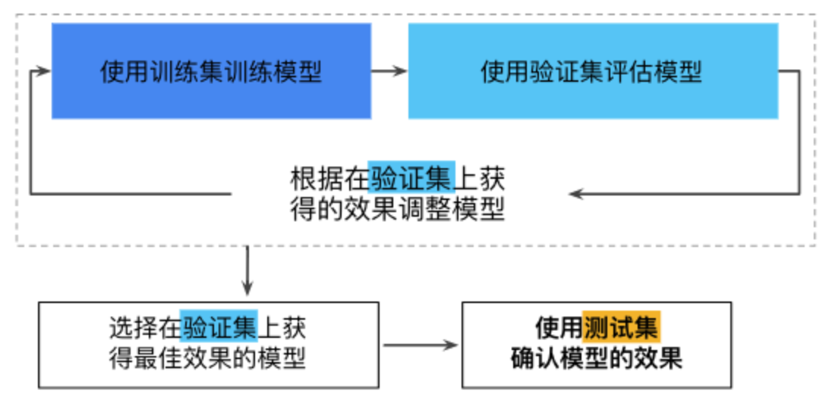
机器学习的一般流程
数据集拆分
机器学习中将数据划分为3份
常用拆分方法
留出法（Hold-Out）：直接将数据集划分为互斥的集合，如通常选择 70% 数据作为训练集，30% 作为测试集。需要注意的是保持划分后集合数据分布的一致性，避免划分过程中引入额外的偏差而对最终结果产生影响。
K-折交叉验证法：将数据集划分为 k 个大小相似的互斥子集，并且尽量保证每个子集数据分布的一致性。这样，就可以获取 k 组训练 - 测试集，从而进行 k 次训练和测试，k通常取值为10。
训练数据集（train dataset）：用来构建机器学习模型
验证数据集（validation dataset） ：辅助构建模型，用于在构建过程中评估模型，提供无偏估计，进而调整模型参数
测试数据集（test dataset）：用来评估训练好的最终模型的性能

Slide 20
机器学习的一般流程
数据预处理
数据清洗、数据集成、数据采样
特征工程
特征编码、特征选择、特征降维、规范化
数据建模
回归问题、分类问题、聚类问题、其他问题
结果评估
拟合度量、查准率、查全率、F1值、PR曲线、ROC曲线

Slide 21
机器学习的一般流程：特征工程
特征编码
数据集中经常会出现字符串信息，例如男女、高中低等，这类信息不能直接用于算法计算，需要将这些数据转化为数值形式进行编码，便于后期进行建模。
 | 朝向 | 区域 | 有无电梯 | 楼层 | 房屋面积 | 装修 | 年份 | 价格
0 | 东西 | 灯市口 | 无 | 6 | 120m² | 精装 | 1996 | 3,400/m²
1 | 南北 | 东关 | 有 | 16 | 107m² | 毛坯 | 1998 | 2,100/m²
2 | 南北 | 市一中 | 无 | 7 | 90m² | 简装 | 2007 | 2,900/m²
one-hot编码：采用N位状态寄存器来对N个状态进行编码，每个状态都由他独立的寄存器位，并在任意时候只有一位有效。
语义编码：one-hot编码无法体现文本的语义，对于一些有关联的文本信息来说，无法真正体现出数据关联。
图中的“有无电梯”和“装修”都是文本类型数据。电梯分类有电梯和无电梯两种，因此可用01和10表示。
装修分为豪装、精装，简装，毛坯四种，可用0001/0010/0100/1000表示。
词嵌入（word embedding）：词嵌入信息可以编码语义信息，生成特征语义表示，如word2vec。
预训练模型编码：对文本数据的上下文进行双向编码，如Bert。

Slide 22
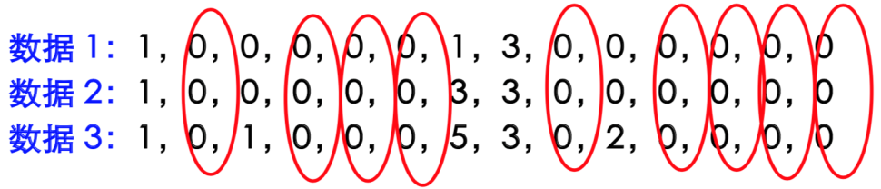
机器学习的一般流程
特征选择
例子1：二分类问题：男性/女性
这些属性特征都有用吗？
特征选择
过滤法(Filter)
基于过滤法的特征选择方案，其核心在于对特征进行排序——按照特征价值高低排序后，即可实现任意比例/数量的特征选择或剔除。显然，如何评估特征的价值高低从而实现排序是这里的关键环节。
包裹法(Wrapper)：
包裹式特征选择法的特征选择过程与学习器相关，使用学习器的性能作为特征选择的评价准则，选择最有利于学习器性能的特征子集。常用的包裹式特征选择法有递归特征消除法RFE
嵌入法(Embedded)：
嵌入法是一种让算法自己决定使用哪些特征的方法，即特征选择和模型训练同时进行。在使用嵌入法时，我们先使用某些机器学习的算法或模型进行训练，得到各个特征的权值系数(0-1之间)。这些权值系数往往代表了特征对模型的贡献或者说重要性。

Slide 23
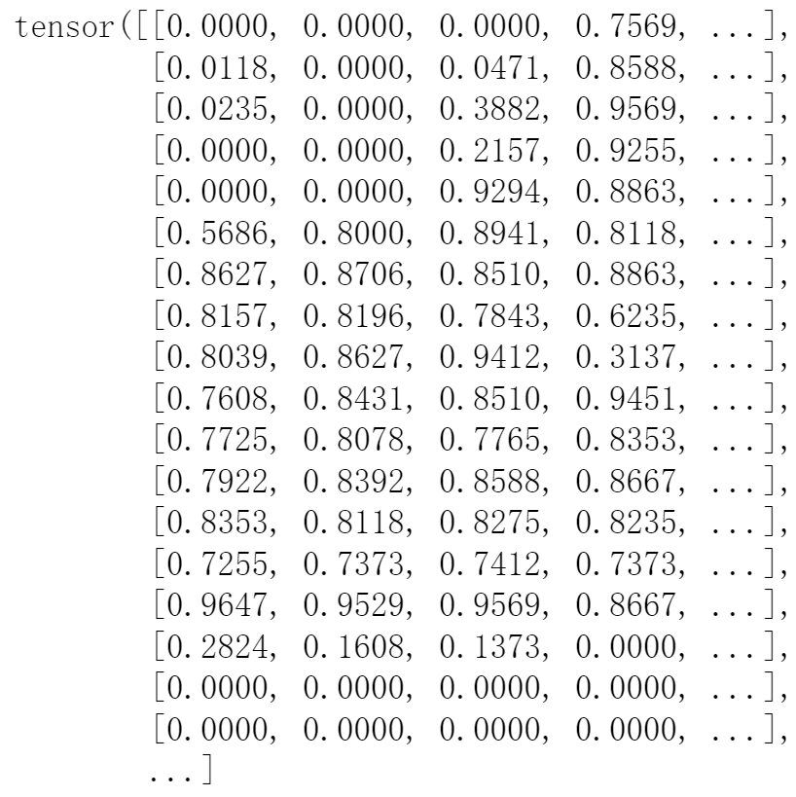
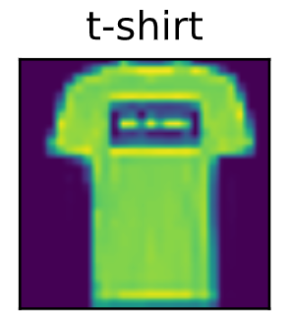
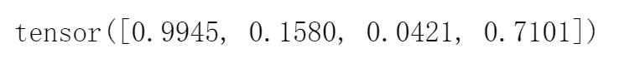
机器学习的一般流程
特征降维
特征降维是指将高维数据降低到低维空间中，以减少数据的维度，同时保留数据的基本特征。前面的特征选择也可以认为是特征降维的一种方式。
建立二维矩阵
降维
输出一维向量
输入图片
主成分分析(PCA)：高维数据投影到低维，投影后数据方差最大，相关度降低
——————————————
线性判别分析(LDA)：样本数据映射到一维坐标轴

Slide 24
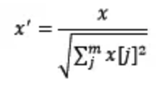
机器学习的一般流程
规范化
不同属性具有不同量级时会导致：①数量级的差异将导致量级较大的属性占据主导地位；②数量级的差异将导致迭代收敛速度减慢；③依赖于样本距离的算法对于数据的数量级非常敏感。
区间缩放
将属性缩放到一个指定的最大和最小值（通常是0-1）之间。
标准化
通过减去均值然后除以方差（或标准差），将数据按比例缩放，使之落入一个小的特定区间。
x = (x-min)/(max-min)
x =(x - 𝜇 ) / 𝜎
归一化
将某一属性特征的模长转化成1。
适用于：如果数据的分布本身就服从正态分布，就可以用这个方法。

Slide 25
机器学习的一般流程
数据预处理
数据清洗、数据集成、数据采样
特征工程
特征编码、特征选择、特征降维、规范化
数据建模
回归问题、分类问题、聚类问题、其他问题
结果评估
查准率、查全率、F1值

Slide 26
机器学习的一般流程
数据预处理
数据清洗、数据集成、数据采样
特征工程
特征编码、特征选择、特征降维、规范化
数据建模
回归问题、分类问题、聚类问题、其他问题
结果评估
查准率、查全率、F1值

Slide 27
目录
01
课程要求
05
机器学习的一般流程
02
机器学习的定义
06
机器学习的学习方式
03
机器学习的发展历程
07
机器学习的评价指标
04
机器学习的应用领域

Slide 28
机器学习的学习方式
有监督学习
从有标记的训练数据中推导出预测函数。
给定数据，预测标签。
无监督学习
从无标记的训练数据中推断结论。
给定数据，寻找隐藏的结构。
机器学习方式
半监督学习
让模型不依赖外界进行交互，自动地利用未标记样本提升学习性能。
强化学习
给定数据，学习如何选择一系列行动，以最大化长期收益。

Slide 29
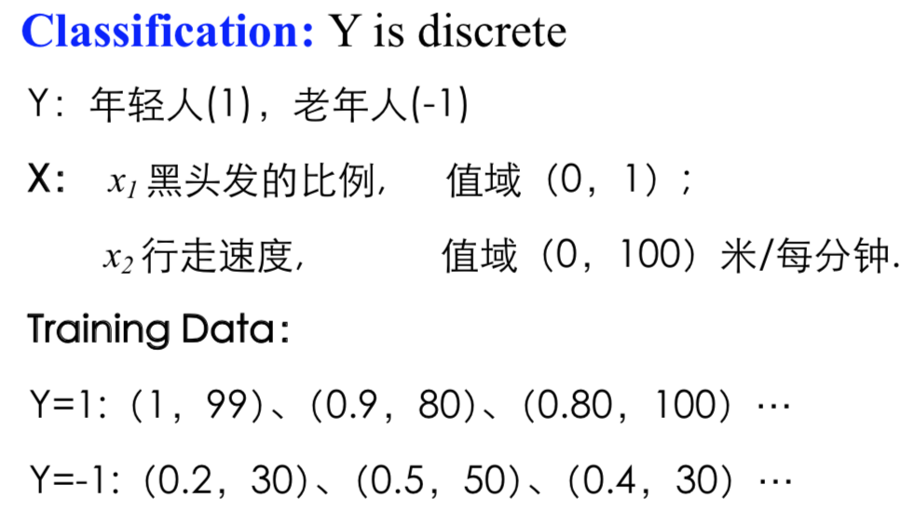
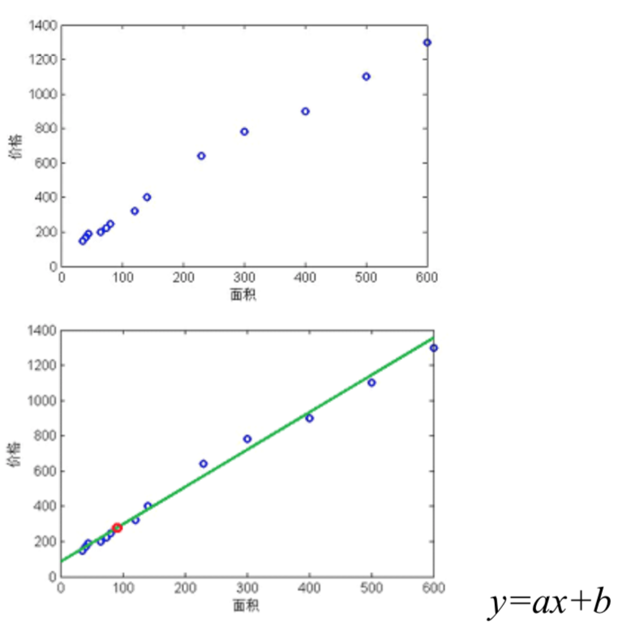
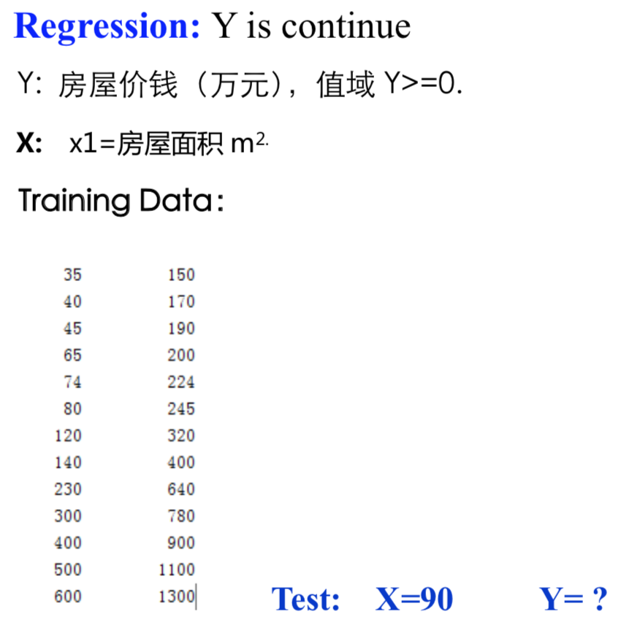
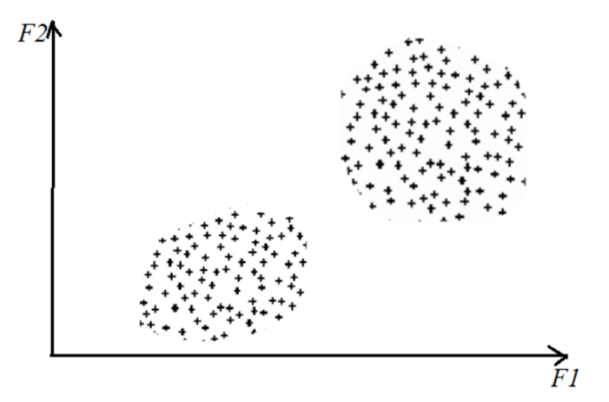
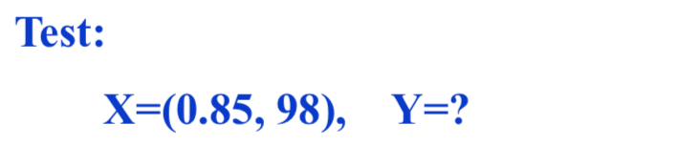
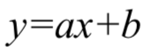
机器学习的学习方式
有监督学习
有监督学习（supervised learning）：从给定的有标注的训练数据集中学习出一个函数（模型参数），当新的数据到来时可以根据这个函数预测结果。 常见任务包括分类与回归。

Slide 30
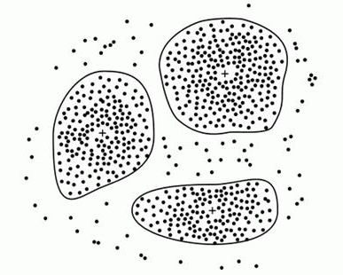
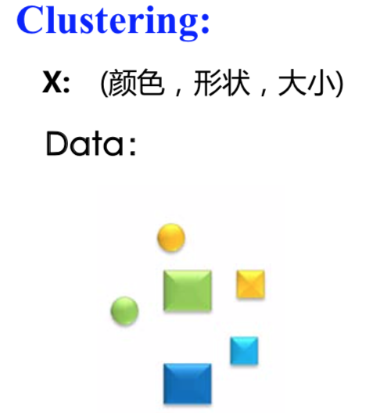
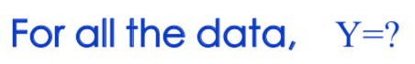
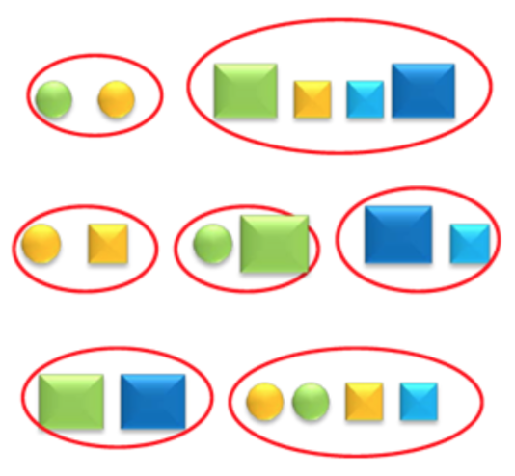
机器学习的学习方式
无监督学习
无监督学习（unsupervised learning）：没有标注的训练数据集，需要根据样本间的统计规律对样本集进行分析，常见任务如聚类等。

Slide 31
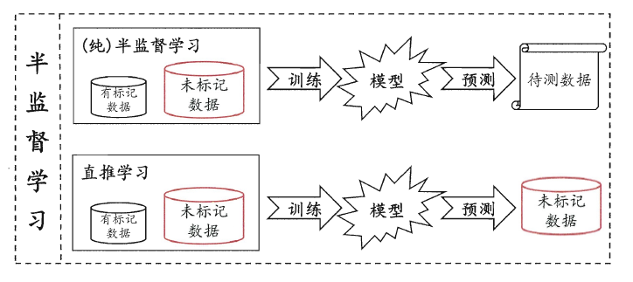
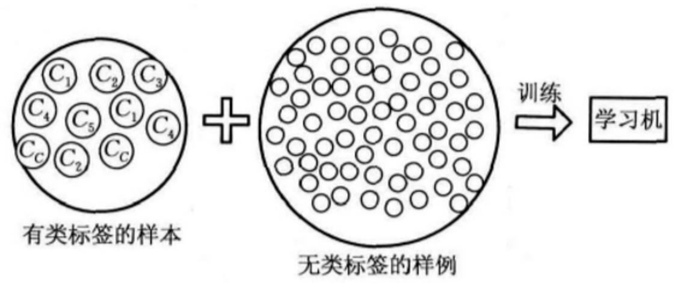
机器学习的学习方式
半监督学习
半监督学习（Semi-supervised learning）：结合（少量的）标注训练数据和（大量的）未标注数据来进行数据的分类学习。半监督学习可进一步划分为纯（pure）半监督学习和直推学习（transductive learning），前者假定训练数据中的未标记样本并非待测的数据，而后者则假定学习过程中所考虑的未标记样本恰是待预测数据，学习的目的就是在这些未标记样本上获得最优泛化性能。

Slide 32
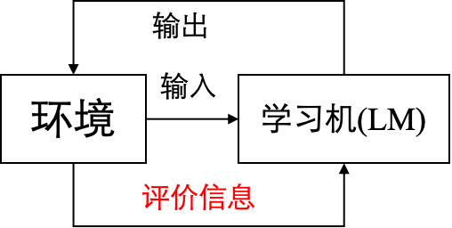
机器学习的学习方式
强化学习
强化学习（Reinforcement Learning）：基于环境的反馈而行动，通过不断与环境交互、试错，使整体行动收益最大化，强化学习不需要训练数据的Label，但是它需要每一步行动环境给予的反馈，是奖励还是惩罚，给予反馈不断调整训练对象的行为。
如：让计算机学着去玩Flappy Bird
我们不需要设置具体的策略，比如先飞到上面，再飞到下面，我们只是需要给算法定一个“小目标”！比如当计算机玩的好的时候，我们就给它一定的奖励，它玩的不好的时候，就给它一定的惩罚，在这个算法框架下，它就可以越来越好，超过人类玩家的水平。

Slide 33
目录
01
课程要求
05
机器学习的一般流程
02
机器学习的定义
06
机器学习的学习方式
03
机器学习的发展历程
07
机器学习的评价指标
04
机器学习的应用领域

Slide 34
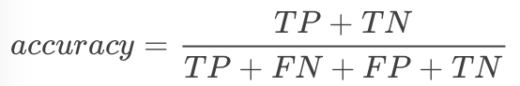
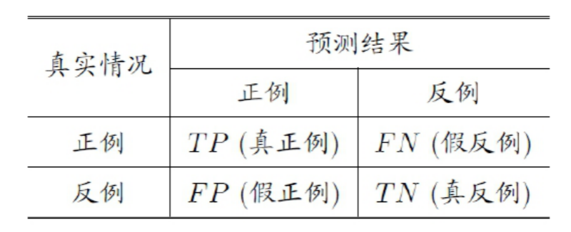
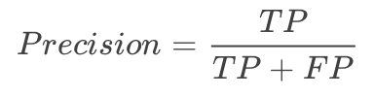
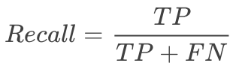
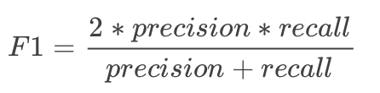
机器学习的评价指标
准确率(Accuracy)：分类正确的样本个数占所有样本个数的比例
分类结果混淆矩阵
精确率(Precision)：分类正确的正样本个数占分类器所有的正样本个数的比例
召回率(Recall)：分类正确的正样本个数占正样本个数的比例
F1-Score：精确率与召回率的调和平均值，它的值更接近于Precision与Recall中较小的值

Slide 35
谢谢观看

